Slide 1

Universidade Federal de Santa Catarina
Bacharelado em Tecnologias da Informação e Comunicação
ARA 7244 – Estrutura de Computadores
UNIDADE 3 – Rendimento, Custo e Potência computacional
Prof. Juarez Bento da Silva, Dr. Eng.
Fevereiro - 2016

Slide 2

UNIDADE 3 – Rendimento, Custo e Potência computacional.
− Rendimento, custo e potência computacional.
− Medindo Desempenho.
− O Tempo de Execução de um Programa.
− Unidades para a Medição de Desempenho.

Slide 3
O que é rendimento
Como podemos fazer escolhas inteligentes sobre computadores?
Por que alguns hardwares de computador tem um desempenho melhor em alguns programas, mas realiza menos em outros programas?
Como podemos medir o desempenho de um computador?
Quais são os fatores relacionados ao hardware? E ao software?
Como o conjunto de instruções da máquina afeta o desempenho?

Slide 4
Medição de Rendimento
Por que se necessita medir o rendimento?
Comparação do hardware das máquinas.
Comparação do software das máquinas (compiladores).
Propósito final:
Tomar decisões de compra.
Desenvolver novas arquiteturas.
Basta uma só medida?
Uma máquina de 2 GHz é mais rápida que outra de 1,5 GHz?
Que medidas podem ser utilizadas?

Slide 5
Definição de rendimento
Existem duas formas de medir o rendimento:
Tempo de execução (tempo de resposta):
Tempo entre o início e a conclusão de uma tarefa, como observado pelo usuário final.
Tempo de resposta = Tempo de CPU + Tempo de espera (I/O, OS programação, etc.).

Slide 6
Tempo de Execução
Tempo de CPU: tempo que a CPU dedica a uma tarefa e não inclui o tempo dedicado para rodar outras tarefas. Por exemplo, não inclui E/S nem o tempo executando outros programas (multiprogramação).
Pode ser dividido em:
Tempo de CPU do usuário:
Tempo que a CPU dedica ao código d tarefa.
Tempo de CPU do sistema:
Tempo que a CPU dedica ao sistema operacional quando este realiza atividades relacionadas com a tarefa.
Por exemplo, tempo para carregar a tarefa na memória.

Slide 7
Tempo de Execução
Tempo de CPU:
T_{CPU} = T_{CPU} (usuário) + T_{CPU} (sistema)
T_{CPU} (sistema) = tempo executando código do S.O.

Slide 8
Definição de rendimento
Produtividade (throughput): número de tarefas que a máquina pode executar em um determinado período de tempo.
Diminuindo o tempo de execução melhora o rendimento
Exemplo: usando uma versão mais rápida de um processador.
Menos tempo para executar uma tarefa = mais tarefas podem ser executadas.
Aumentar a taxa de transferência também pode melhorar o tempo de resposta
Exemplo: aumento do número de processadores em um multiprocessador
Mais tarefas podem ser executadas em paralelo
O tempo de execução de tarefas individuais sequencial não é alterado
Mas menos tempo de espera em fila de agendamento reduz o tempo de resposta.

Slide 9
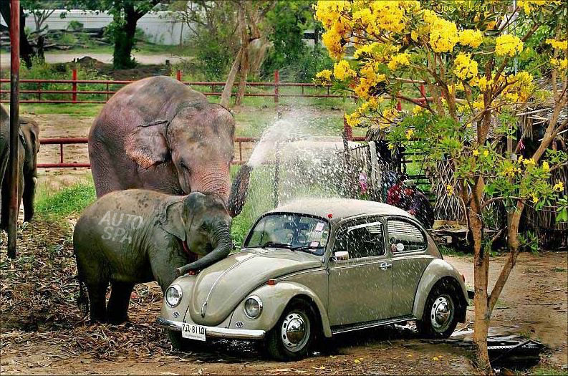
Tempo de resposta vs produtividade
Uma lavação de carros lava um carro a cada 30 segundos e no processo existem simultaneamente 6 carros em diferentes fases de lavação.
Tempo de resposta (usuário): 180 segundos
Produtividade (sistema): 1 carro a cada 30 segundos

Slide 10

Rendimento e tempo de execução
O rendimento de um computador x é inversamente proporcional ao tempo de execução:

Slide 11
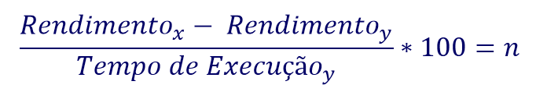
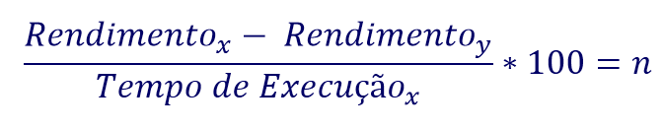
Rendimento e tempo de execução
Computador x e n% mais rápido que o computador Y:
Computador y é n% mais lento que o computador X:

Slide 12
Tempo de Execução
Tempo de resposta:
Contagem corrida do tempo:
Esperando o tempo de entrada/saída, acesso ao disco, agendamento de OS, etc.
Número Útil , mas muitas vezes não é bom para fins de comparação.
Tempo de Execução:
Tempo gasto ao executar as instruções do programa.
Não conta o tempo de espera para escalonamento de E/S ou OS.
Pode ser medido em segundos, ou;
Pode estar relacionado ao número de ciclos de clock da CPU.

Slide 13
Clock (Relógio)
O clock do sistema determina quando os eventos ocorrem no hardware.
Período de clock:
Tempo em que ocorre um ciclo (pulso) de clock.
É medido em frações de segundo.
Por exemplo 0,25 nanosegundos.
Freqüência (Velocidade) de clock:
É o inverso do período.
É medida em ciclos por segundo.
Por exemplo 4GHz (gigahertz).

Slide 14
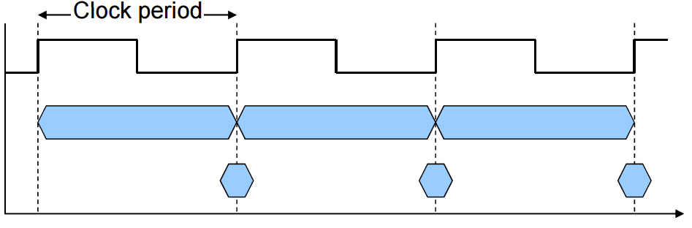
Ciclos de Clock
Quase todos os computadores utilizam um clock com una frequência constante que comanda as operações do hardware digital.
Clock (ciclos)
Transferência de Dados e Processamento
Atualização de Estado

Slide 15

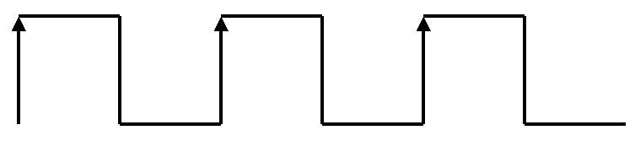
Ciclos de Clock
Ciclo 1
Ciclo 2
Ciclo 3
Taxa de Clock = Frequência de Clock = Ciclos por segundo
1 Hz = 1 ciclo/s 1 KHz = 10³ ciclo/s
1 MHz = 106 ciclo/s 1 GHz = 10⁹ ciclo/s
2 GHz clock tem um tempo de ciclo = 1/(2×10⁹) = 0,5 nanosegundos (ns)

Slide 16
Ciclos de Clock
Nós usamos frequentemente ciclos de clock para medir o tempo de execução da CPU.

Slide 17
Exemplo
O Computador A tem um período de clock de 250 ps (pico segundos) e um CPI = 2 para certo programa.
O Computador B tem um período de clock de 500 ps e um CPI = 1,2 para o mesmo programa.
Qual computador é mais rápido e quanto?

Slide 18
Exemplo
São usadas a equações:
Tempo CPU = Ciclos de clock para o programa X Período de clock
Ciclos de clock = Número de instruções X CPI
Tempo de CPU_{A} / Tempo de CPU_{B} = n

Slide 19
Exemplo
Tempo de CPU para A:
Tempo CPU_{A} = Ciclos de Clock_{A} X Período de Clock_{A}
= Ciclos de Clock_{A} x 250 os
Ciclos de Clock do programa na CPU A:
Ciclos de Clock_{A} = Número de instruções_{A} x CPI_{A}
= I x 2
Ao final:
Tempo CPU_{A} = I x 2 x 250 ps
= I x 500 ps

Slide 20
Exemplo
Tempo de CPU para B:
Tempo CPU_{B} = Ciclos de clock_{B} x Período de clock_{B}
= Ciclos de clock_{B} x 500 ps
Ciclos de clock do programa na CPU B:
Ciclos de clock_{B} = Número de instruções_{B} x CPI_{B}
= I x 1,2
Ao final:
Tempo CPU_{B} = I x 1,2 x 500 ps
= I x 600 ps

Slide 21
Conclusão do exemplo
Tempo CPU_{A} = I x 500 ps.
Tempo CPU_{B} = I x 600 ps.
A é mais rápida que B.
Tempo de CPU_{B} / Tempo de CPU_{A}
I x 600 ps / I x 500 ps = 1.2
A é mais rápida que B 1,2 vezes.

Slide 22
Melhorando o Rendimento
Para melhorar o desempenho, nós precisamos
Reduzir o número de ciclos de clock exigido pelo programa, ou
Reduzir o tempo de ciclo de clock (aumentar a taxa de clock)
Exemplo:
Um programa é executado em 10 segundos no computador X com 4 GHz de clock.
Queremos o projeto do computador Y para executar o mesmo programa em 6 segundos. Sendo que o computador Y pode exigir 20% mais ciclos para executar programa, qual deve ser o clock do computador Y?
Qual é o número de ciclos de CPU no computador X?
Qual é a velocidade do clock para o computador Y?

Slide 23
Melhorando o Rendimento
Solução:
Ciclos no computador X = 10s × 4 × 10⁹ ciclos/s = 40 × 10⁹
Ciclos no computador Y = 1,2 × 40 × 10⁹ = 48 × 10⁹ ciclos
Taxa de Clock para o computador Y = 48 × 10⁹ ciclos/6s = 8 GHz

Slide 24
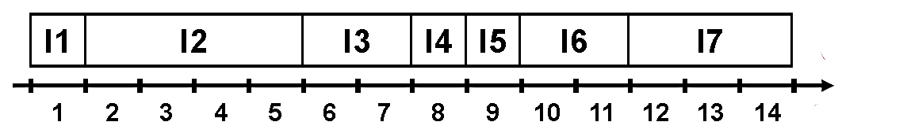
Ciclos de clock por Instrução (CPI)
Instruções podem usar um número diferente de ciclos para executar.
Multiplicação leva mais tempo do que a adição.
Operações de ponto flutuante demoram mais que inteiro.
Acessar a memória leva mais tempo do que o acesso aos registradores.
CPI é um número médio de ciclos de clock por instrução.
Ciclos
CPI = 14/7 = 2

Slide 25
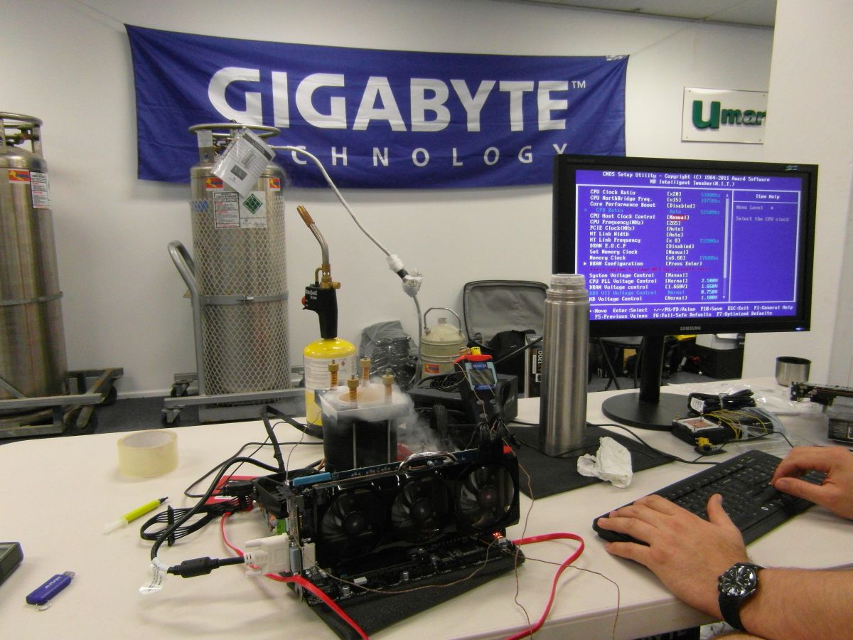
Ciclos de clock por Instrução (CPI)
Alterar o tempo do ciclo, muitas vezes requer alteração no número de ciclos necessários para várias instruções.

Slide 26

CPI Médio
CPI nos permite comparar duas implementações de uma mesma arquitetura.
É útil para comparar duas implementações de um conjunto de instruções.
Para isso, são comparados os tempos de execução de um mesmo programa nas duas implementações.

Slide 27
Equação do Rendimento
A execução de um determinado programa vai exigir:
Nº de instruções de máquina;
Nº de ciclos de clock;
Nº de segundos,
Podemos relacionar os ciclos da CPU relógio para contagem de instruções:
Ciclos CPU = Nº de Instruções × CPI
Equação do Rendimento: (relacionado com a contagem de instruções):
Tempo = Nº Instruções × CPI × tempo ciclo

Slide 28

Rendimento da CPU: Equação clássica
T_{CPU} = nº total de instruções X CPI_{MEDIO} X Tempo de Ciclo
T_{CPU} = N X CPI_{MEDIO} X T_{C}
Fatores da equação clássica: Análise de dependências

Slide 29
Entendendo Equação do Rendimento
Tempo = Nº Instruções × CPI × Tempo de Ciclo
 | Nº de Instruções | CPI | Ciclo
Programa (Algoritmo e Linguagem) | X | X
Compilador | X | X
ISA | X | X | X
Organização |  | X | X
Tecnologia |  |  | X

Slide 30
Observação
O número de instruções depende do conjunto de instruções (o nível ISA) e não da implementação.
O CPI depende da implementação porque depende:
da estrutura da memória.
da estrutura do processador.
das instruções usadas no programa.

Slide 31
Fatores do rendimento
O número de instruções se pode obter:
Contando as instruções (sem pseudos) do programa.
Usando um simulador de ISA.
Usando um programa profiler.
Usando contadores de hardware (se estiverem disponíveis).
O CPI se pode obter:
Usando um simulador da implementação.
Usando contadores de hardware.

Slide 32

Número de ciclos
Pode-se estimar o número aproximado de ciclos usando:
Onde:
I_{i} é o número de instruções de classe i executadas.
CPI_{i} é a média do número de ciclos por instrução para a classe i.
n é o número de classes de instruções.

Slide 33
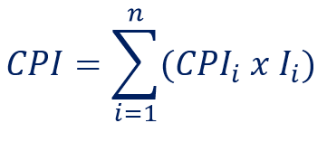
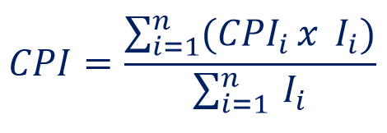
Determinando o CPI
Alternativamente:
Projetistas muitas vezes obtêm CPI por uma simulação detalhada.
Contadores de hardware são usados também para calcular CPIs.

Slide 34
Exemplo
Temos 3 classes de instruções: A, B e C, cada uma com seu próprio CPI.
 | CPI por Classe
 | A | B | C
CPI | 1 | 2 | 3

Slide 35
Exemplo
Temos duas seqüências de código, S₁ e S₂, as quais queremos comparar.
Cada seqüência requer o seguinte número de instruções de cada classe:
Seqüência de código | Número de instruções de cada classe
 | A | B | C
S₁ | 2 | 1 | 2
S₂ | 4 | 1 | 1

Slide 36
Exemplo
Que seqüência executa mais instruções?
Que seqüência é mais rápida?
Qual é o CPI de cada seqüência?

Slide 37
Exemplo
Que seqüência executa mais instruções?
S₁ executa 2 + 1 + 2 = 5 instruções.
S₂ executa 4 + 1 + 1 = 6 instruções.
S₁ executa menos instruções que S₂.

Slide 38

Exemplo
Que seqüência é mais rápida?
Ou seja, que seqüência executa menos ciclos?
Pode-se usar a equação:
Ciclos de S₁ = (2 x 1) + (1 x 2) + (2 x 3) = 10 ciclos
Ciclos de S₂ = (4 x 1) + (1 x 2) + (1 x 3) = 9 ciclos
S₂ é mais rápida que S₁.

Slide 39

Exemplo
Qual é o CPI de cada seqüência?
Pode-se usar a equação:
Para S₁ CPI = 10 / 5 = 2
Para S₂ CPI = 9 / 6 = 1,5

Slide 40
Exercício:
Suponhamos uma máquina com 3 tipos de instruções:
T1 (5 ciclos), T2 (4 ciclos) e T3 (2 ciclos).
Um programa que é executa nesta máquina tem 50 instruções do tipo T1, 40 do tipo T2 e 10 do tipo T3.
Qual é seu CPI médio?
Qual é seu tempo de execução, se a frequência de clock for 500 MHz?

Slide 41
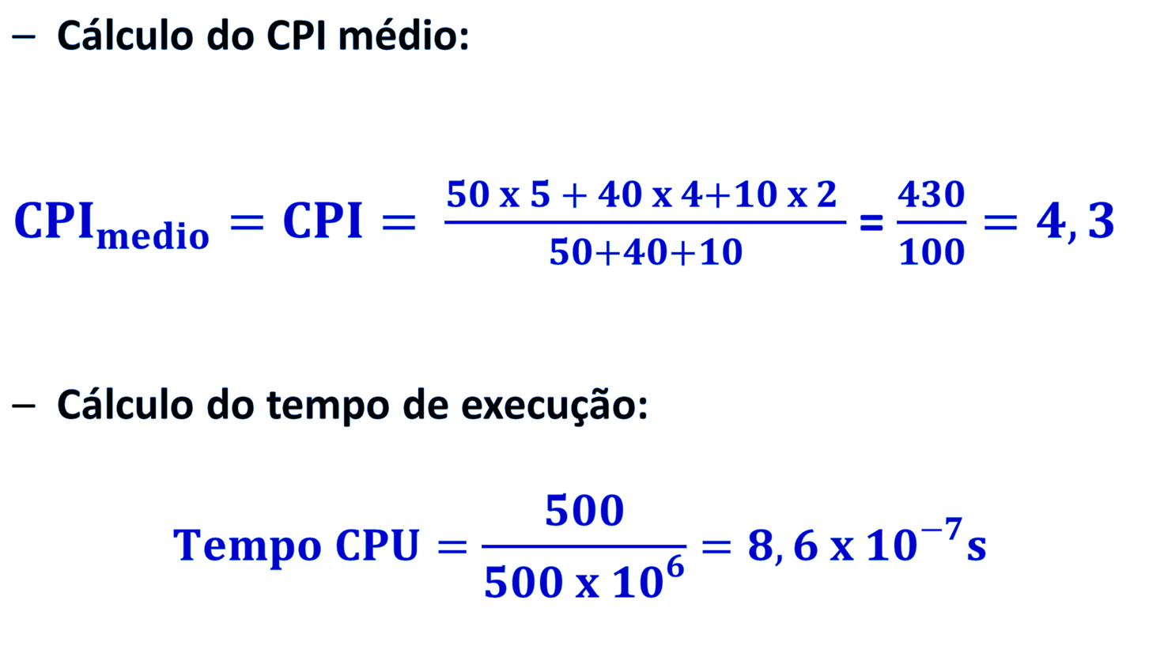
Exercício:
Cálculo do CPI médio:
${CPI}_{medio}=CPI= \frac{50 x 5 + 40 x 4+10 x 2 }{50+40+10}$ = $\frac{430}{100}=4,3$
Cálculo do tempo de execução:
$$Tempo CPU=\frac{500}{500 x {10}^{6}}=8,6 x {10}^{−7}s$$

Slide 42
Relembrando
Os fatores básicos do rendimento da CPU e suas medidas.
Componente | Unidade de medida
Tempo de execução de CPU para um programa. | Segundos.
Número de instruções. | Instruções executadas pelo programa.
Ciclos de Clock por instrução (CPI). | Número médio de ciclos de clock por instrução.
Período de Clock. | Segundos por ciclo de Clock.

Slide 43
Relembrando
As partes de um programa afetam seu tempo de execução.
Componente | O que afetam?
Algoritmo. | Número de instruções. Tal vez o CPI.
Linguagem de programação. | Número de instruções. CPI.
Compilador | Número de instruções. CPI.
ISA (conjunto de instruções) | Número de instruções. CPI. Período de clock.

Slide 44
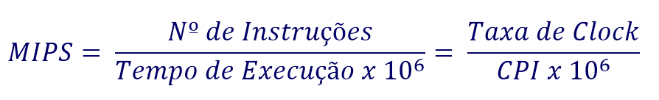
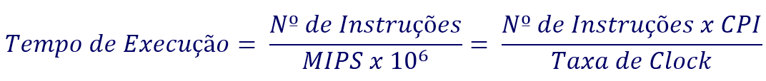
Número Instruções como Métrica de Desempenho
MIPS: Millions Instructions Per Second.
Algumas vezes usada como métrica de desempenho.
Em máquinas rápidas o valor de MIPS é alto.
MIPS especifica a taxa de execução das instruções.
Podemos relacionar tempo de execução a MIPS:

Slide 45
Problemas em usar taxa de execução (MIPS)
Três problemas com a métrica MIPS representando uma métrica de desempenho.
Não leva em conta a capacidade de instruções.
Não é possível usar o MIPS dos computadores para comparar conjuntos de instruções diferentes, porque a contagem de instruções será diferente.
MIPS varia entre os programas no mesmo computador
Um computador pode não ter uma classificação MIPS único para todos os programas.
MIPS pode variar inversamente com o desempenho
Uma classificação elevada do MIPS nem sempre significa melhor desempenho.

Slide 46
MIPS exemplo
Dois compiladores diferentes estão sendo testados no mesmo programa para uma máquina de 4 GHz com três classes diferentes de instruções: Classe A, Classe B e Classe C, que exigem 1, 2 e 3 ciclos, respectivamente.
A contagem de instruções produzida pelo primeiro compilador é 5000 milhões de instruções da Classe A, 1 bilhão de instruções da Classe B, e 1 bilhão de instruções da classe C.
O segundo compilador produz 10.000 milhões de instruções da Classe A, 1 bilhão de instruções da Classe B, e 1 bilhão de instruções da classe C.
Qual compilador produz código com o MIPS superior?
Qual compilador produz código com o melhor tempo de execução?

Slide 47
Solução do MIPS exemplo
Primeiro, encontramos os ciclos de CPU para ambos os compiladores:
Ciclos CPU (compilador 1) = (5×1 + 1×2 + 1×3)×10⁹ = 10×10⁹
Ciclos CPU (compilador 2) = (10×1 + 1×2 + 1×3)×10⁹ = 15×10⁹
Depois, calculamos o tempo de execução para ambos os compiladores:
Tempo Execução (compilador 1) = 10×10⁹ ciclos/4×10⁹ Hz = 2,5s.
Tempo Execução (compilador 2) = 15×10⁹ ciclos/4×10⁹ Hz = 3,75s.
Compilador1 gera o programa mais rápido.

Slide 48
Solução do MIPS exemplo
Agora compute a taxa MIPS para ambos compiladores.
MIPS = Nº Instruções/(Tempo Execução × 10⁶)
MIPS (compilador 1) = (5+1+1) × 10⁹ / (2,5 × 10⁶) = 2800
MIPS (compilador 2) = (10+1+1) × 10⁹ / (3,75 × 10⁶) = 3200
Assim, o código do compilador 2 tem uma taxa MIPS de execução mais elevada.

Slide 49
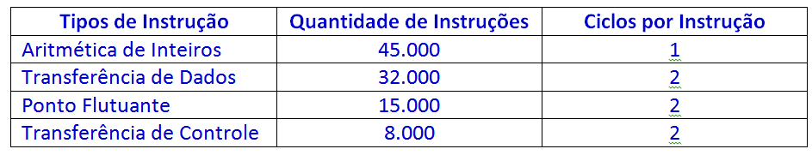
Exercício nº 1
Um programa de benchmark é executado em um processador de 40Mhz. O programa executado consiste em 100.000 execuções de instrução com a seguinte mistura de instruções e quantidades de ciclo de clock:
Determine o CPI efetivo, a taxa de MIPS e o tempo de execução para esse programa.

Slide 50
Exercício
Adicional:
Um processador de 1GHz recebe 1 bilhão (10⁹ ) de pulsos por segundo.
A taxa de pulsos é conhecida como taxa de clock ou velocidade de clock.
Um incremento (ou pulso) do clock é conhecido como ciclo de clock.
O tempo entre ciclos é conhecido como tempo de ciclo.
Um processador é controlado por um clock com uma frequência constante f ou, de modo equivalente, um tempo de ciclo constante t, onde t = 1/f.
CPI é a média de ciclos por instrução.

Slide 51
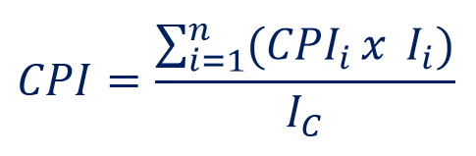

Exercício
Adicional:
Considere que CPI seja o número de ciclos exigidos para a instrução tipo i,e I, seja o número de instruções executadas do tipo i para determinado programa.
O tempo de processador T necessário para executar determinado programa pode ser expresso como:

Slide 52
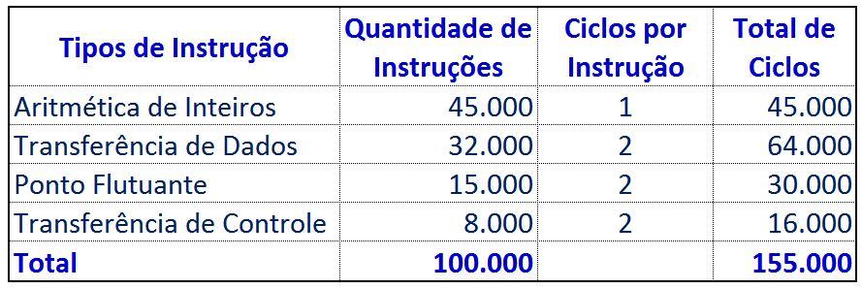
Exercício
Resposta:
CPI Médio = 155.000 / 100.000 = 1,55

Slide 53
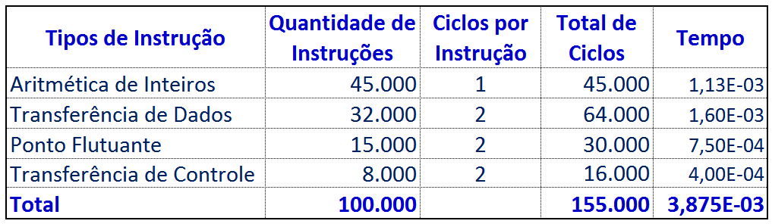
Exercício
Resposta:
Tempo de Execução = 3,87 ms

Slide 54

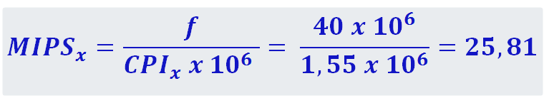
Exercício
Resposta:
MIPS rate = 25,81

Slide 55
Exercício
Resposta:
CPI = 1,55
MIPS rate = 25,81
Tempo de Execução = 3,87 ms

Slide 56
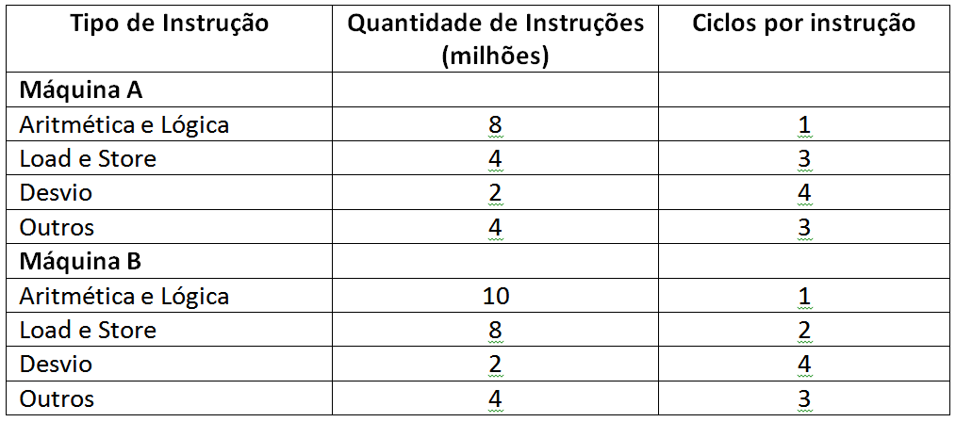
Exercício nº 2
Considere duas máquinas diferentes, com dois conjuntos de instruções diferentes, ambos tendo uma taxa de clock de 200MHz. As medições a seguir são registradas nas duas máquinas rodando determinado conjunto de programas de benchmark.
Determine o CPI efetivo, a taxa de MIPS e o tempo de execução para cada máquina.

Slide 57
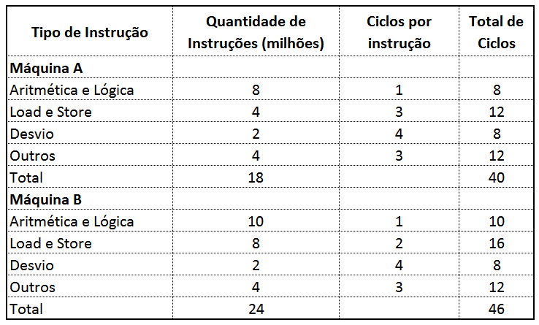
Exercício nº 2
Determine o CPI efetivo, a taxa de MIPS e o tempo de execução para cada máquina.

Slide 58
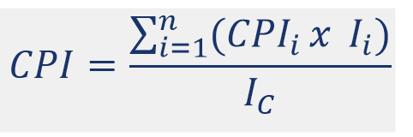
Equações

Slide 59
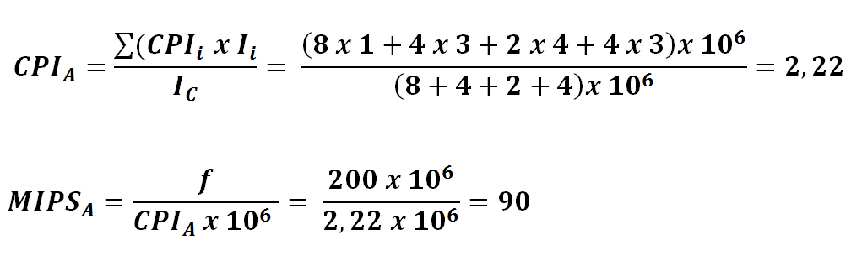
Resposta:

Slide 60
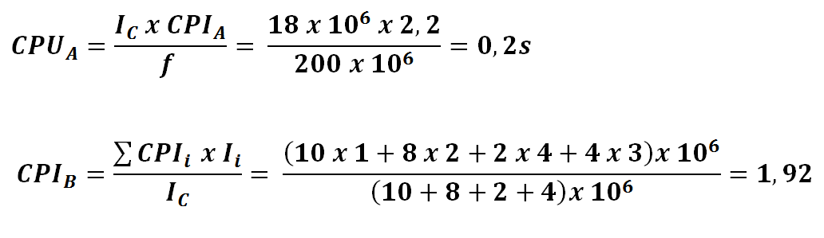
Resposta:

Slide 61
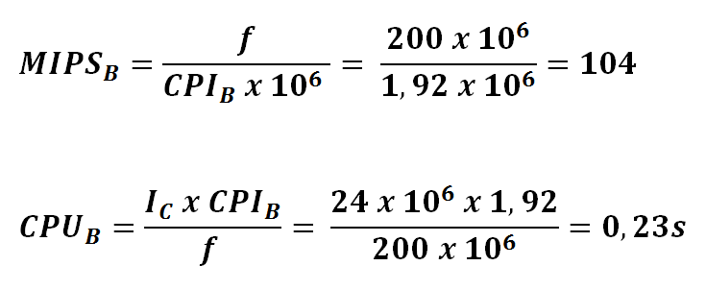
Resposta:

Slide 62
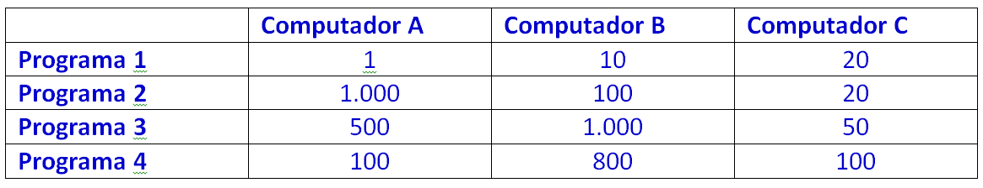
Exercício nº 3
Quatro programas de benchmark são executados em três computadores com os seguintes resultados:
A tabela mostra o tempo de execução em segundos, com 100.000.000 instruções executadas em cada um dos quatro programas.
Calcule os valores de MIPS para cada computador para cada programa.
Depois, calcule as médias aritmética e harmônica considerando pesos iguais para os quatro programas, e classifique os computadores com base na média aritmética e a média harmônica.

Slide 63
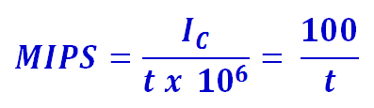
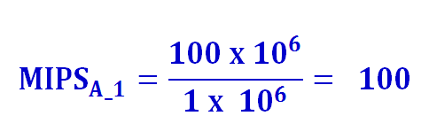
Resposta:
Temos:
Os valores em MIPS são:

Slide 64
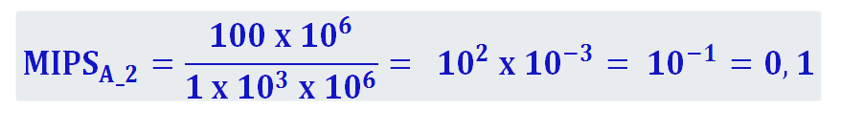
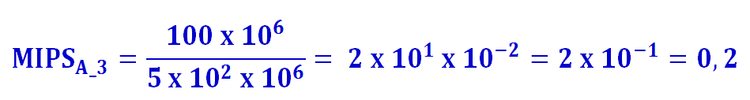
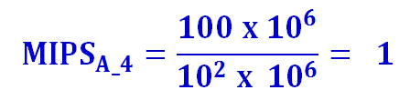
Resposta:

Slide 65
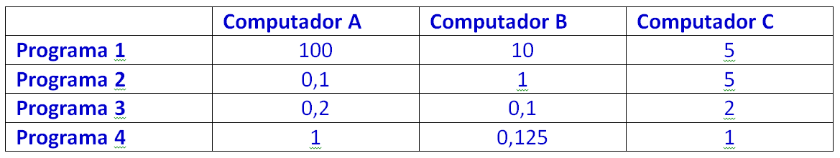
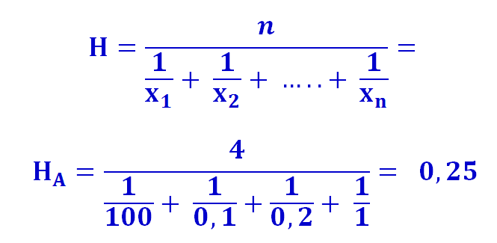
Resposta:

Slide 66
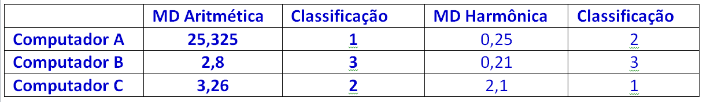

Resposta:
Adicional:
Podemos expressar a taxa MIPS em termos de taxa de clock e do CPI da seguinte forma:

Slide 67
Benchmarks
Desempenho é melhor avaliado usando aplicações reais:
Uso de programas típicos da área de aplicação;
Programa representativos da classe de aplicações;
Exemplos: compiladores, editores, aplicações científicas, gráficos, ...

Slide 68
Problemas dos programas de benchmark
Os benchmarks reduzidos (toys) e os sintéticos não carregam a memória principal do sistema de forma realista (em geral todo o programa cabe na memória cache)
Una vez que o benchmark é padronizado imediatamente, aparecem melhoras específicas para o mesmo elevando os resultados dos rendimentos.
Se os benchmarks fossem nossos programas nos veríamos beneficiados já que nossa aplicação demonstraria ser mais rápida.
Os benchmarks reais são difíceis de serem realizados.

Slide 69

Final do Tópico 3.1 da Unidade 3.

